Slide 1
第5章 离散时间傅立叶变换
第五章 离散时间傅里叶变换
1. 离散时间傅立叶变换；
2. 常用信号的离散时间傅立叶变换对;
3. 傅立叶变换的性质（根据连续时间傅里叶变换性质推导）；
4. 系统的频率响应与系统的频域分析方法；
The Discrete-Time Fourier Transform

Slide 2
注释:
CFS ( The Continuous-Time Fourier Series ):
连续时间傅立叶级数
DFS ( The Discrete-Time Fourier Series ):
离散时间傅立叶级数
CTFT ( The Continuous-Time Fourier Transform ):
连续时间傅立叶变换
DTFT ( The Discrete-Time Fourier Transform ):
离散时间傅立叶变换

Slide 3
5.0 引言 Introduction
DFS与CFS之间既有许多类似之处，也有一些重大差别：主要是DFS是一个有限项级数， 其系数 具有周期性。

Slide 4
5.1 非周期信号的表示
一. 从DFS到DTFT:
在讨论离散时间周期性矩形脉冲信号的频谱时, 看到：
当信号周期 增大时，频谱的包络形状不变，幅度减小，而频谱的谱线变密。

Slide 5
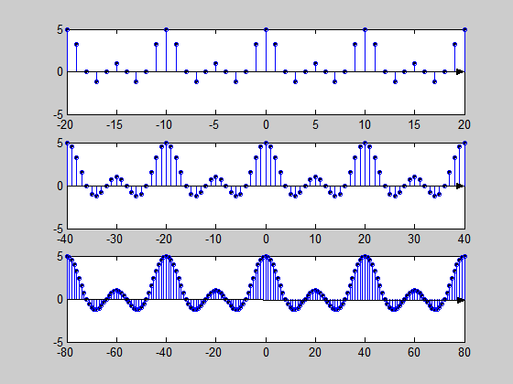

Slide 6
当 时，有 ，将导致
信号的频谱无限密集，最终成为连续频谱。
从时域看，当周期信号的周期 时，周期序列就变成了一个非周期的序列。
对一个非周期信号，它的频谱应该是一个连续的频谱。

Slide 7
对周期信号 由DFS有
即
当 时 令
有:
DTFT
说明:显然
对
是以
为周期的。

Slide 8
将其与 表达式比较有
于是:
当
时
当 在一个周期范围内变化时， 在 范围变化，所以积分区间是 。

Slide 9
表明:离散时间序列可以分解为频率在2π区间上分布的、幅度为 的复指数分量的线性组合。
结论：
DTFT对

Slide 10
二.常用信号的离散时间傅立叶变换
1.
通常 是复函数，用它的模和相位表示:

Slide 11
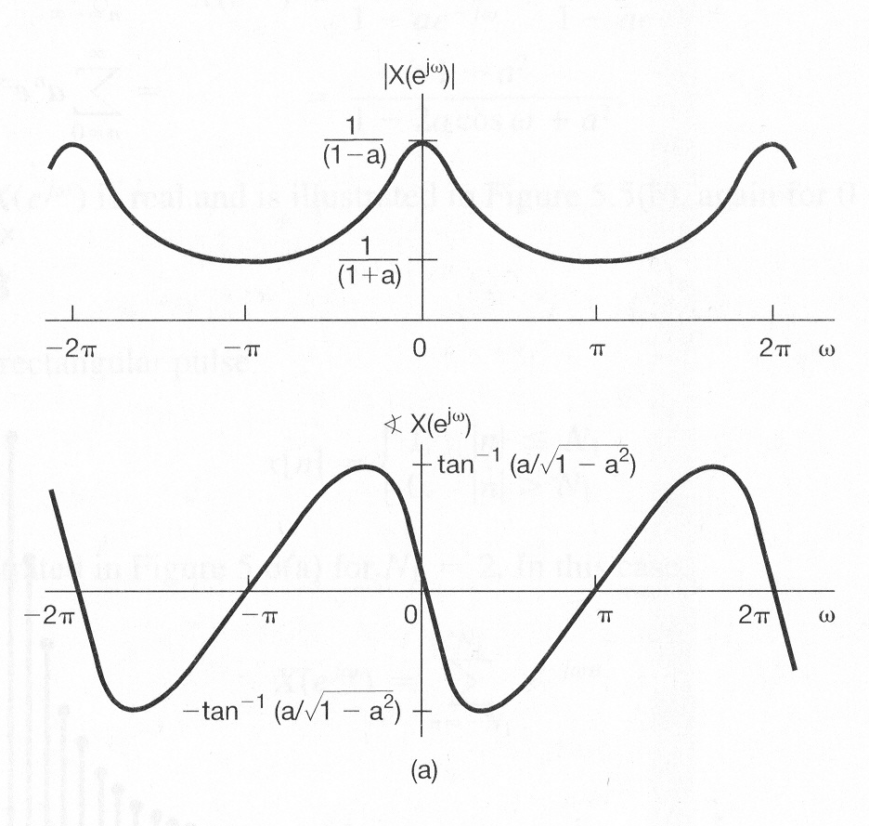
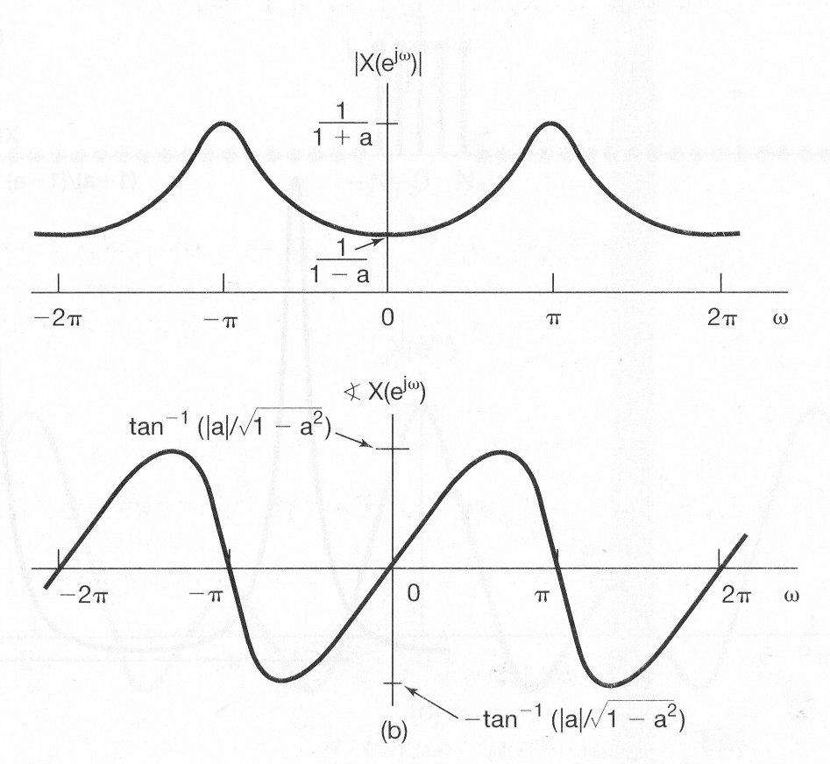

Slide 12
由图可以得到:
时，低通特性,
单调指数衰减
时，高通特性,
摆动指数衰减

Slide 13
2.矩形脉冲:
结论:实偶信号
实偶函数
当
时，可得到:

Slide 14
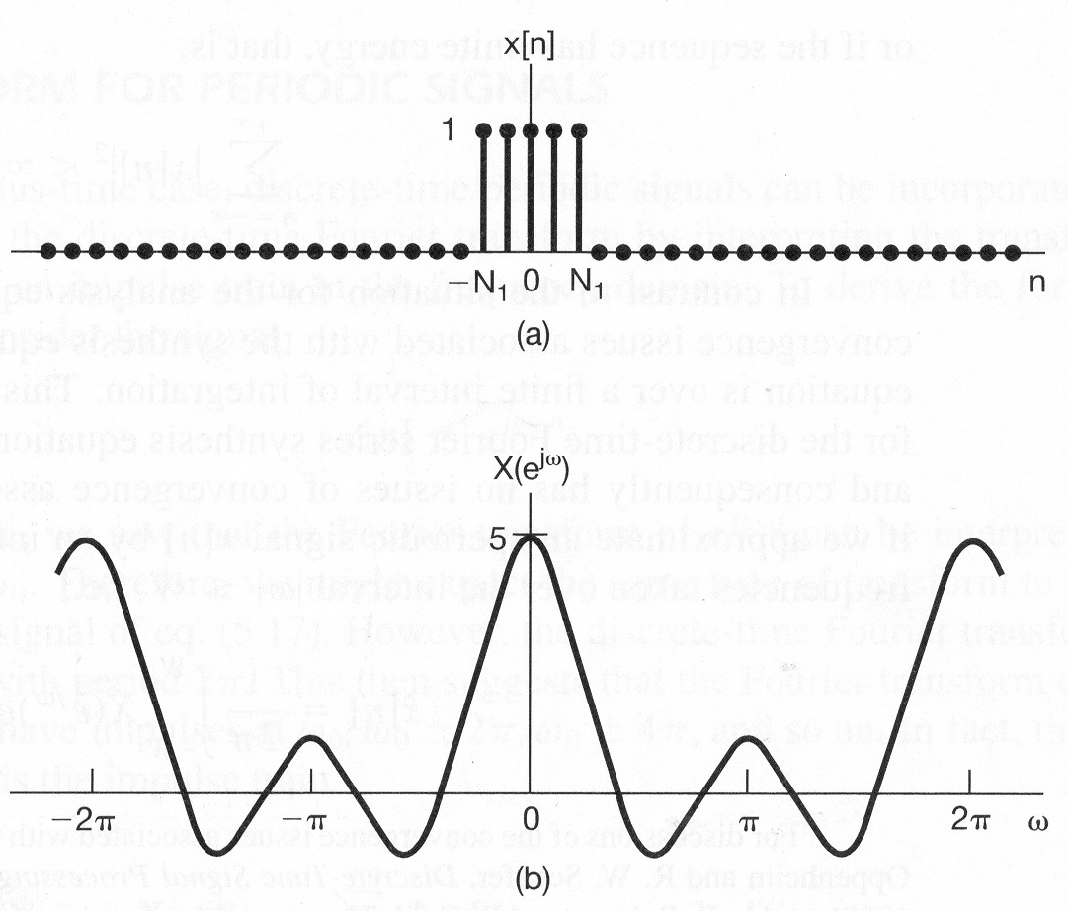
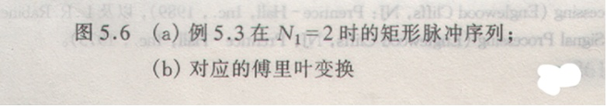

Slide 15
5.2 离散时间傅立叶变换的性质
Properties of the Discrete-Time Fourier Transform
DTFT也有很多与CTFT类似的性质，当然也有某些明显的差别。
通过对DTFT性质的讨论，目的在于揭示信号时域和频域特性之间的关系。
一、周期性 (periodic)：
若
则
比较：这是与CTFT不同的。

Slide 16
二. 线性 (linearity):
三. 时移与频移 (shifiting):
若
则
时移特性
频移特性

Slide 17
5.3 卷积特性( The Convolution Property )
若
则
即是系统的频率特性。
说明：该特性提供了对LTI系统进行频域分析
的理论基础。

Slide 18
信号在时域的特性和在频域的特性之间存在以下对应关系：
时域的周期性
频域的离散性
时域的非周期性
频域的连续性
时域的离散性
频域的周期性
时域的连续性
频域的非周期性

Slide 19
5.4 由LCCDE表征的系统
Systems Characterized by Linear Constant-Coefficient Difference Equations
相当广泛而有用的一类离散时间LTI系统可以由一个线性常系数差分方程（LCCDE）来表征:
一. 由LCCDE描述的系统的频率响应:
方法一:可以从求解 时的差分方程得到
进而对 做变换而求得 。

Slide 20
方法二: 可以通过求出 时方程的解而
得到
因为
是LTI系统的特征函数,
此时的 。
方法三: 对方程两边进行DTFT变换，可得到:

Slide 21
可见 是一个有理函数。当需要得到
时, 往往是先从方程得到 进而通过反变换得到 。
二.系统的频率响应:
刻画了LTI系统的频域特征，它是系统单位脉冲响应的傅立叶变换。

Slide 22
但并非所有的LTI系统都一定存在频率响应。
如果 ，则 存在。
这说明:稳定系统可以由其频率响应来描述。
由 所表征的系统应该是稳定系统。

Slide 23
四. LTI系统的频域分析方法:
1. 对输入信号做傅立叶变换，求得 。
2. 根据系统的描述，求得系统的频率响应 。
3. 根据卷积特性得到 。
4. 对 做傅立叶反变换得到系统的响应 。
做傅立叶变换或反变换的主要方法是部分分式展开、利用傅立叶变换的性质和常用的变换对。

